Slide 1
Probabilistic Machine Learning
1. Introduction 简介
讲述人：尤加成

Slide 2
CONTENT
目录
1.1 What is machine learning
什么是机器学习
1.2 Supervised learning
监督学习
1.3 Unsupervised learning
无监督学习
1.4 Reinforcement learning
强化学习
1.5 Data
数据
1.6 Discussion
扩展与讨论

Slide 3
PART 1.1
What is machine learning
什么是机器学习

Slide 4

1.1 What is machine learning
Tom Mitchell的解释
某类任务T（task）具有性能度量P（performance），计算机程序可以从任务T的经验E（experience）中学习，提高性能P。

Slide 5
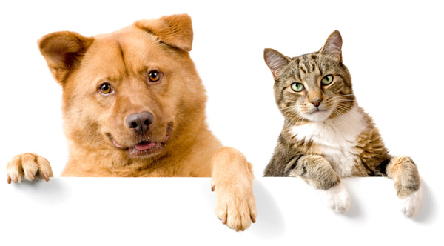
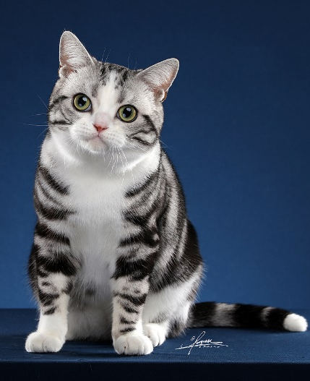
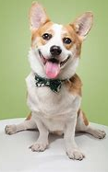
1.1 What is machine learning
某类任务T（task）具有性能度量P（performance），计算机程序可以从任务T的经验E（experience）中学习，提高性能P。
例如：猫狗图像分类
T：识别输入的图像是猫还是狗
P：识别的结果是否准确
E：一大堆猫狗图片数据

Slide 6
1.1 What is machine learning
以概率的视角
将所有未知量视为随机变量
结果被赋予概率分布，用于描述变量可能的值
好处
通用：几乎所有机器学习方法都能用概率的方式看待
交叉：通过概率能把机器学习与其他学科联系起来

Slide 7
PART 1.2
Supervised learning
监督学习

Slide 8
1.2 Supervised learning
某类任务T（task）具有性能度量P（performance），计算机程序可以从任务T的经验E（experience）中学习，提高性能P。
监督学习语境下：
T：一个映射（函数），输入为x，输出为y
E：一组以（x，y）形式给出的数据集
P：取决于输出的预测值
x
监督学习模型
y

Slide 9
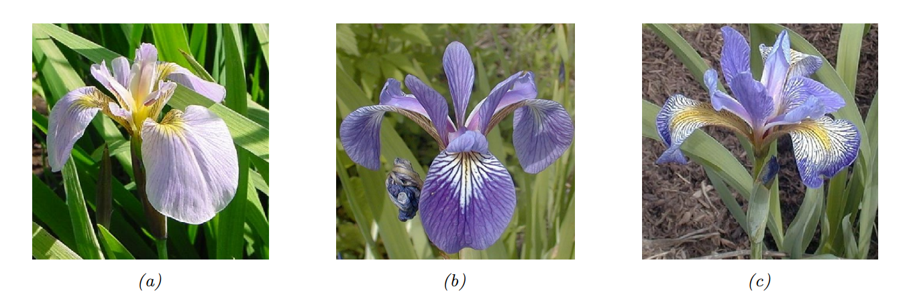
1.2.1 Classification
x
监督学习模型
y
图像分类问题
x为图像，一般为像素矩阵
y为图像类别，通常为一数字∈ {1,2,…C}，表示类别
例：
鸢尾花(Iris Flower)分类

Slide 10
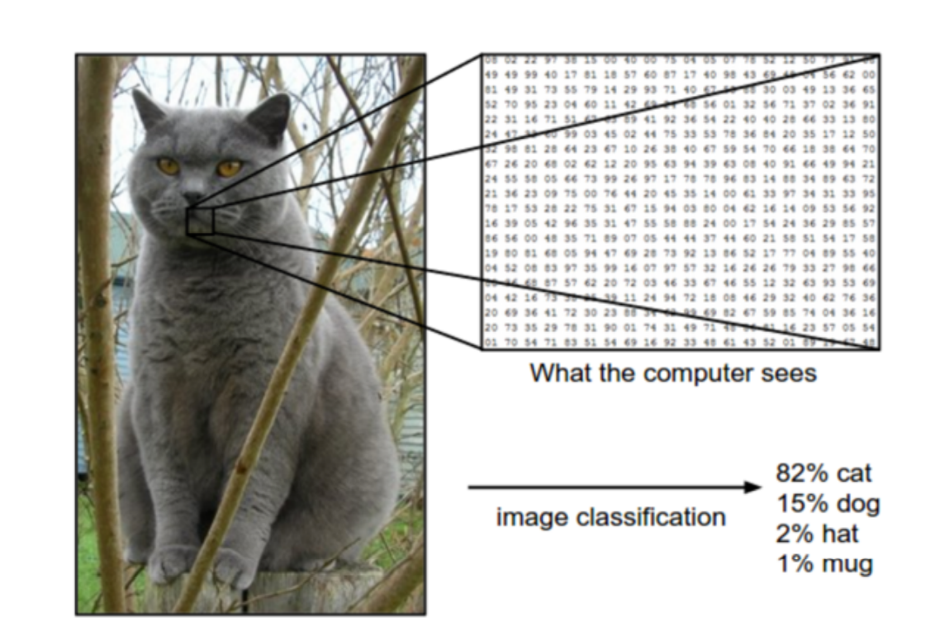
1.2 Supervised learning
机器眼中的图像
过于复杂
不好处理
可用卷积神经网络CNN

Slide 11
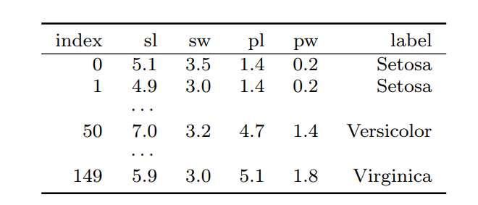
1.2.1.1 Example: classifying Iris flowers
提取4个特征
转换为设计矩阵
作为x输入
design matrix
其他形式的数据存储方式不一定为矩阵

Slide 12
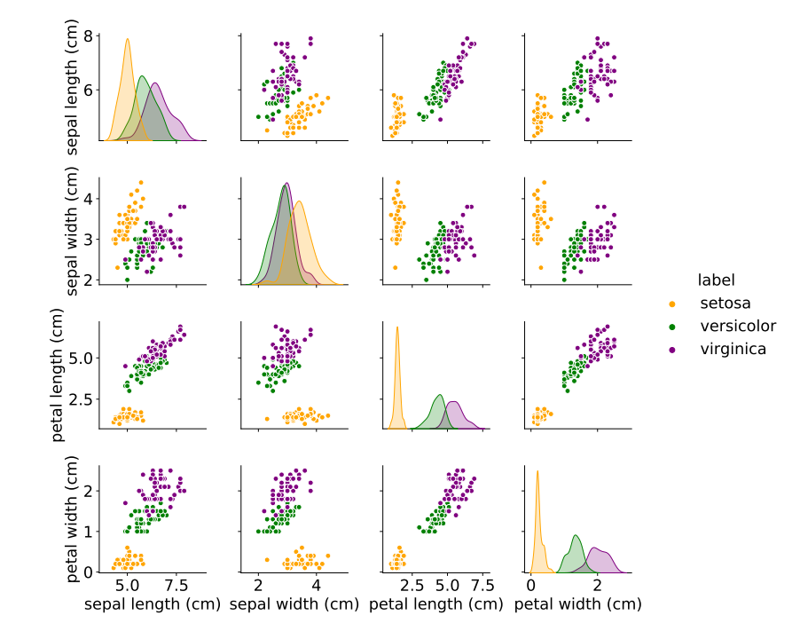
1.2.1.2 Exploratory data analysis
在处理ML问题前，通常先做 exploratory data analysis（探索性数据分析）
例如：散点图

Slide 13
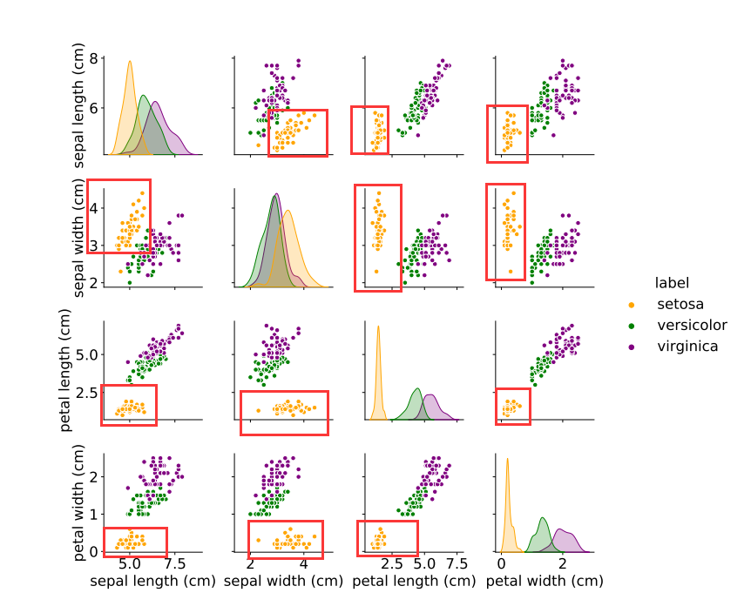
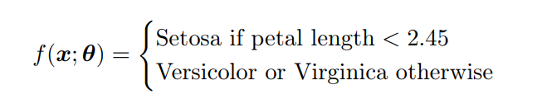
1.2.1.3 Learning a classifier
Setosa类很容易被区分出来
所以可以用下面的式子来分类

Slide 14
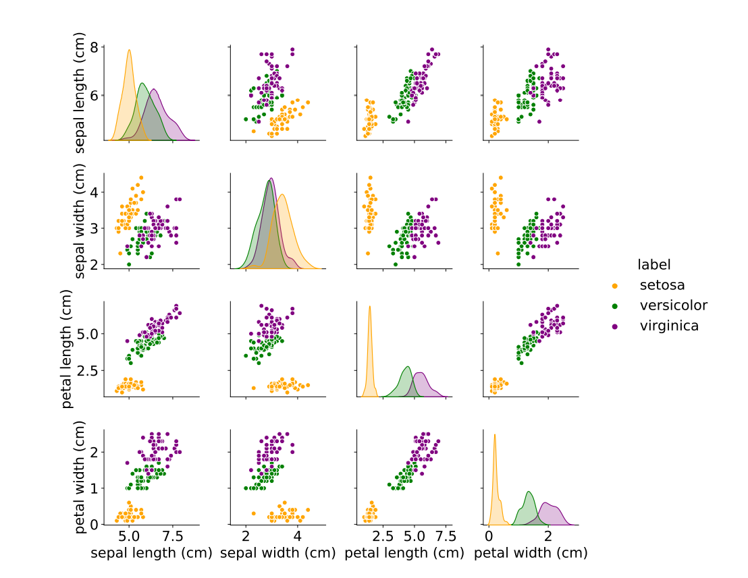
1.2.1.3 Learning a classifier
就像是用一条直线将空间分为了两个部分

Slide 15
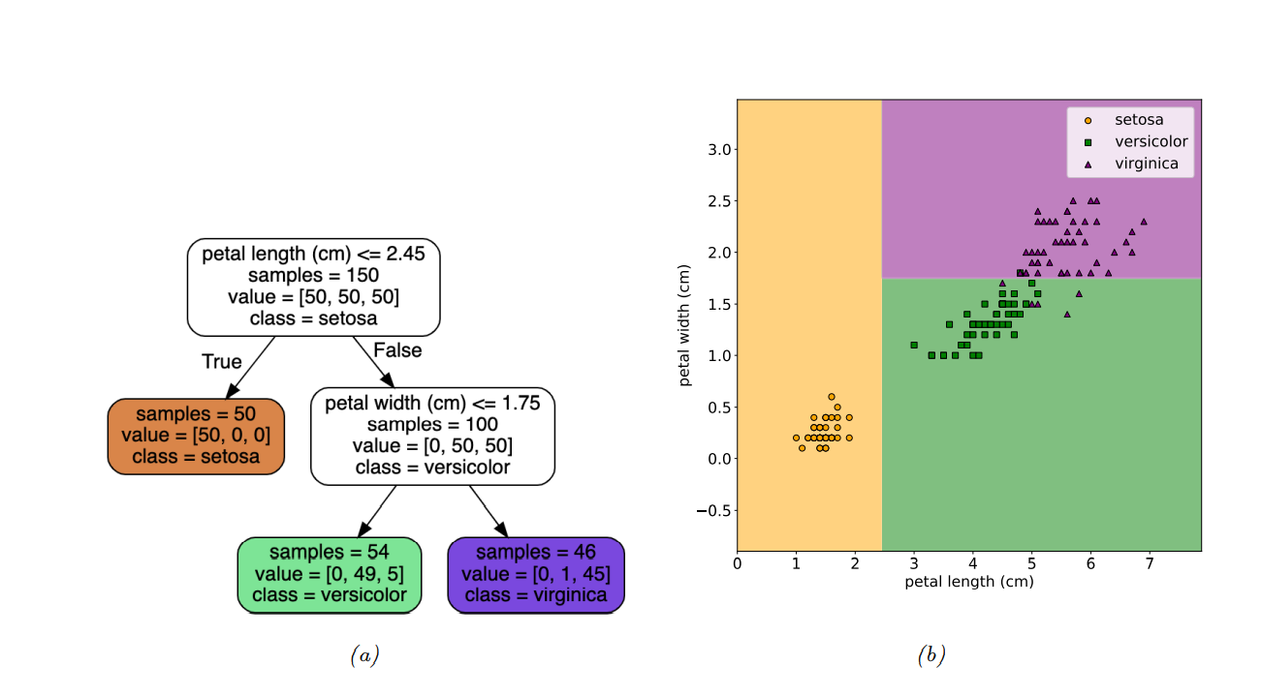
1.2.1.3 Learning a classifier
继续构造规则，生成决策树

Slide 16
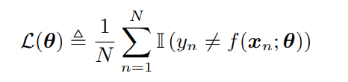
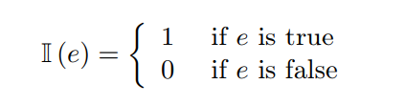
1.2.1.4 Empirical risk minimization
经验风险最小化
监督学习的目的是自动构造分类模型
为此，我们需要一个标准来判断模型的好坏
最简单的，可以用以下式子
其中
表示识别正确的样本数量的平均值

Slide 17
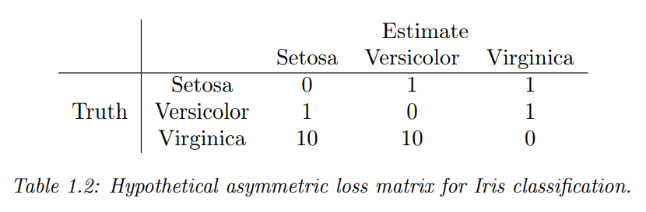
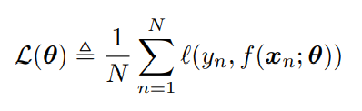
1.2.1.4 Empirical risk minimization
经验风险最小化
如果需要加权，可以对式子进行改进
其中
=
表示：如果Virginica类被判断成了其他类，则会让整体损失大大加大，以此来尽量避免Virginica类的错误

Slide 18
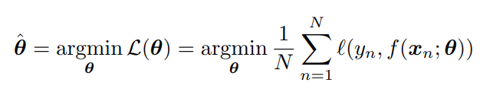
1.2.1.4 Empirical risk minimization
经验风险最小化
目的：找到一组参数θ，使得loss function最小
θ表示为
这被称作empirical risk minimization，经验风险最小化
但我们真正的目的是，在未来的数据上，同样做到风险最小化

Slide 19
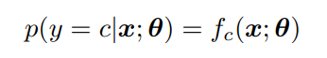
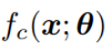
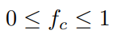
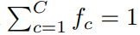
1.2.1.5 Uncertainty
简单来说，就是模型跑出的结果有不确定性
如何表达这种不确定性？
其中
返回标签c的概率
例：返回（0.2, 0.2, 0.6）表示三种鸢尾花各自的概率
由于是概率，需要满足：
和
即：概率处于[0,1]之间，且所有种类概率之和为1

Slide 20
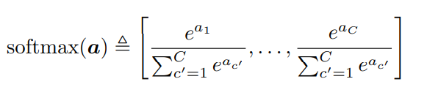
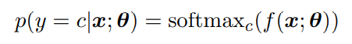
1.2.1.5 Uncertainty
将原模型输出转化为概率的方法：
把原模型的输出视为unnormalized log probabilities（非归一化的对数概率）
再使用 softmax 函数将其转化为概率
最终得到的概率也就是

Slide 22
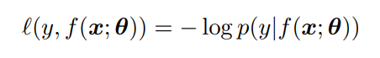
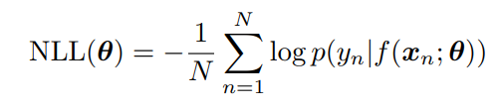
1.2.1.6 Maximum likelihood estimation
最大似然估计
在拟合我们的概率模型时，通常把损失函数写成这样
原因大概是为了反向求导方便，以及在某些地方能和e的指数消掉
那么训练集的negative log likelihood（负对数似然）为
意思是把所有的概率结果取对数后再取平均，最后加个负号

Slide 23
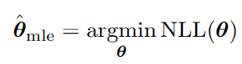
1.2.1.6 Maximum likelihood estimation
最大似然估计
如果我们求得了某个θ，使得NLL最小，我们就可以计算出MLE（最大似然估计）
简单来说，就是先确定好数学模型，然后根据已知数据找到一组该模型的参数，使得NLL最小，这样这个数学模型拟合已知数据的概率就最大

Slide 24
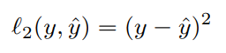
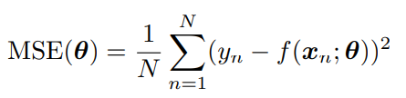
1.2.2 Regression
假设我们最后要求的y并不是指某个类，而是一个有具体意义的实数，这就是回归
比如鸢尾花问题中，y可能是植物的毒性程度，或者是植物的高度
回归与分类问题相似，只需要指定不同的损失函数。一般指定为：
其表示：真实结果与预测结果差值的平方
用平方将惩罚那些偏差过大的样例
这个损失函数下，MSE （经验风险）等于mean squared error （均方误差）

Slide 25
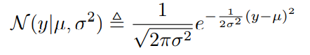
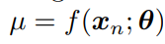
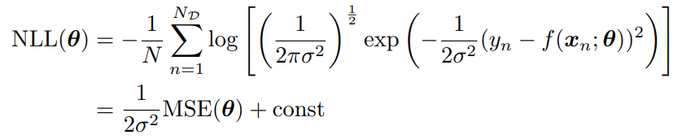
1.2.2 Regression
同时我们要为不确定性建模，假设真实数据满足高斯分布（正态分布）
在回归的背景下，假设 ，（μ为平均值）
为了方便，再假设σ（方差）是一个常数，这样就有：
可以看到，NLL和MSE成正比，所以计算最大似然估计（最小化NLL）可以让经验风险最小化，是一种合理的建模方式

Slide 26
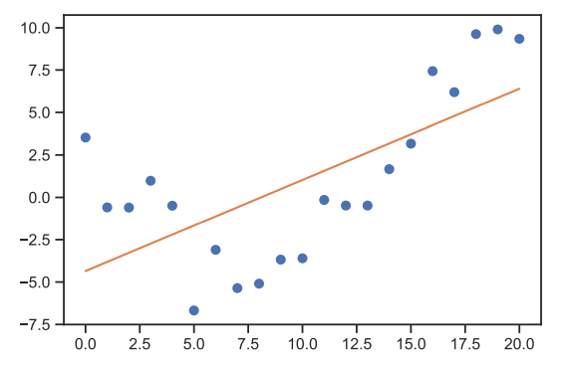
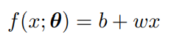
1.2.2.1 Linear regression
线性回归为回归中的一种，例如下面这个数据
用一个简单的线性回归模型来拟合这些数据（一条直线）

Slide 27
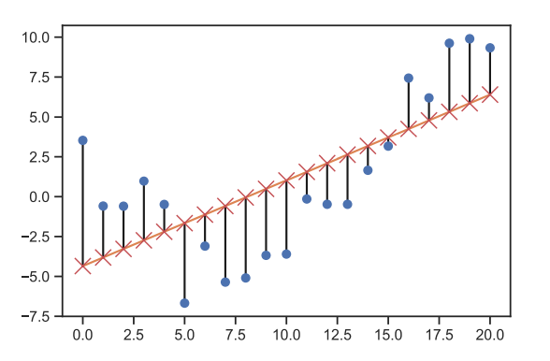
1.2.2.1 Linear regression
通过调整b和w（也就是参数θ），可以使误差平方和最小化
如果x有多个（多个特征），那么也可表示为

Slide 28
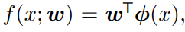
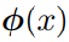
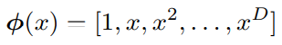
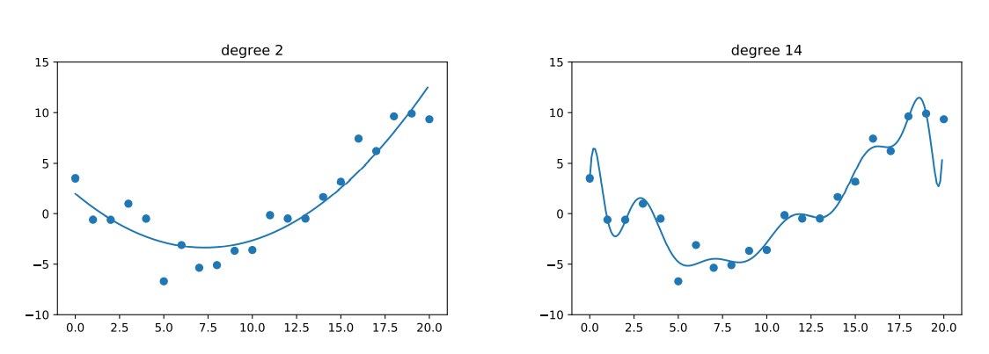
1.2.2.2 Polynomial regression
上面的模型和数据显然拟合的不是很好，我们可以用多项式回归解决
其中
为输入导向的特征向量
在上面的例子中，如果我们增加幂数，则可以得到更好的拟合效果

Slide 29
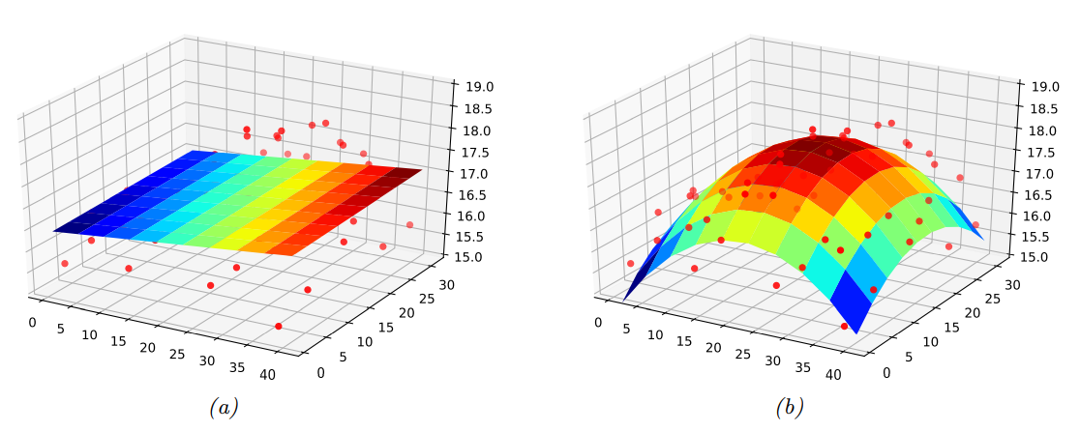
1.2.2.2 Polynomial regression
我们也可以对多维输入使用多项式回归，例如
同样能达到更好的拟合效果
也可以在其中添加交叉项，例如x1x2，来捕获数据中特征相互作用的关系

Slide 30
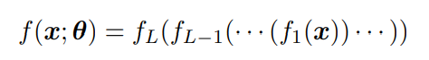
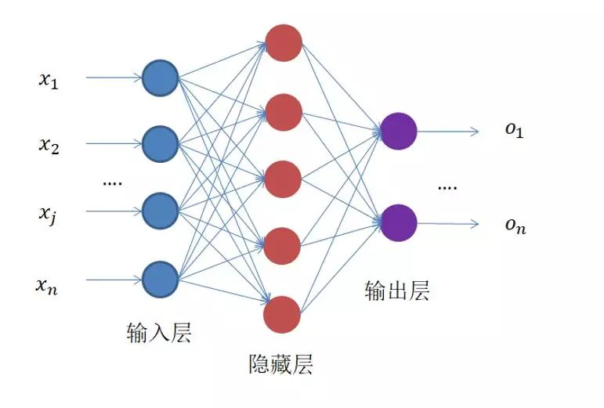
1.2.2.3 Deep neural networks
如果我们把模型表达式变成如下形式
则可以用深度神经网络来表示
深度神经网络（DNN）有几种常见的变体，如卷积神经网络（CNN），
循环审计网络（RNN）等

Slide 31
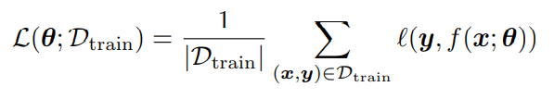
1.2.3 Overfitting and generalization
过拟合和泛化
我们可以把之前的经验风险表示为：
这个的意思是在训练集上的经验风险
但是如果不在训练集上，而是用其他的数据去测试，那么得到的损失会不一样
如果模型在训练集上损失很小，但在其他测试数据集上损失较大，那么就称其为
Overfitting（过拟合）

Slide 32
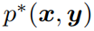
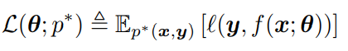
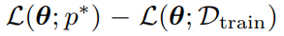
1.2.3 Overfitting and generalization
过拟合和泛化
假设一组已知的，且未用于训练的数据为
模型在其上的损失函数为
那么模型的generalization gap（泛化差）可以表示为
意思是测试集上的损失和训练集上的损失之差
泛化差越大，则模型越存在过拟合现象

Slide 33
1.2.3 Overfitting and generalization
过拟合和泛化
如何得到已知的，且未用于训练的数据？
可以将最初的已知数据分为三份，分别为：训练集，测试集，验证集
为什么要分成测试集和验证集？
测试集用于评估模型是否过拟合，模型会通过在测试集上的表现调整自身参数
这就导致训练后期，模型必然“认识”了测试集，所以在测试集上的表现不能作为真正的泛化结果
而验证集是模型从来不知道的，使用验证集可以获得模型真正的泛化结果

Slide 34
1.2.4 No free lunch theorem
简单来说，一种模型在某个领域很有效，不代表其在另一个领域同样有效
根据实际问题选择模型很重要

Slide 35
PART 1.3
Unsupervised learning
无监督学习

Slide 36
1.3 Unsupervised learning
监督学习本质上还是一种美化的数据拟合，最终得到一个数据映射
但如果数据不给出已知结果，(x, y)没有了y，那么就要用到无监督学习
由于无监督学习没有标签，它没法构建出一个x到y的映射，更像是去“理解”x数据，
挖掘其潜在的特征，最后得到一个新的x’数据集
无监督学习最普遍的是“聚类”，相似的数据会被归结在一起
无监督学习比监督学习更贴近现实，也有更广泛的应用

Slide 37
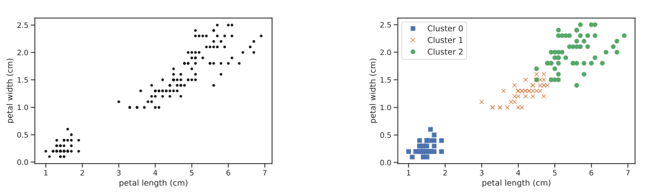
1.3.1 Clustering
聚类
最常见的无监督学习例子，相似的数据将会被聚集在一起
下面的例子中，数据没有任何标记，但仍可以将平面上的点分为3类

Slide 38
1.3.2 Discovering latent “factors of variation”
发现潜在“变化因子”
高维的输入，也许是由一些隐藏的低维潜在因子组成的
所以可对数据进行降维分析

Slide 39
1.3.3 Self-supervised learning
自监督学习
基本思想：对于一些没有标签的数据，先用无监督学习为其做好标记，使其成为一组有标签的数据，然后再将这组数据来做监督学习

Slide 40
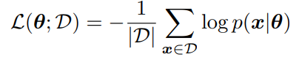
1.3.4 Evaluating unsupervised learning
因为没有真实结果做对比，无监督学习的效果很难评估
对于生成模型，可以用生成的数据是实际观测到的数据的概率来表示损失
另一种方式是将无监督学习的结果，给下游的监督学习做输入，然后看监督学习的效果来评估。如果无监督学习发现了有用的模式，那么监督学习应该训练的比较好。
但在许多领域中，无监督学习的目的是“理解”数据，而不是提高某些预测任务的性能

Slide 41
PART 1.4
Reinforcement learning
强化学习

Slide 42
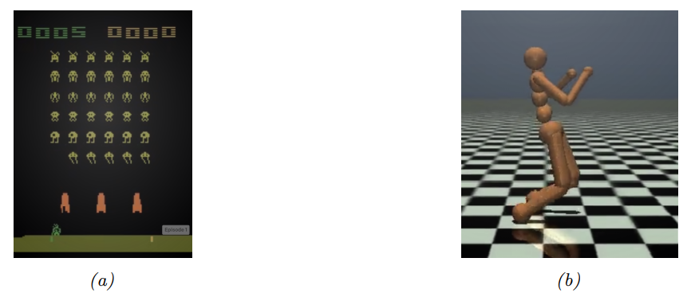
1.4 Reinforcement learning
强化学习的模型必须学会与环境进行交互
比如玩游戏（图a），我们的目的是得到下一步的最优行动，但我们无法拿到一组数据，包含当前具体的状态和“最优的下一步行动”，但我们可以知道做出某些行动后，系统将会发生的变化（如发射导弹消灭敌人）。训练一个人走路的模型也是如此（图b）

Slide 43
1.4 Reinforcement learning
与监督学习相比，强化学习不被告知哪些选择是最好的，而是通过一些偶尔的“奖励”，让系统知道之前所做的选择是正确的。
“奖励”可以是当模型达到某个状态时给出（如在下棋任务中胜利），由此模型知道了之前的操作可以取得正确的结果。不过由于通常的“奖励”信号太少，且在这之前模型做出的决策过多，模型很难知道哪一个决策是正确的，只能笼统的全部接受，这也是强化学习的限制所在。
但正因如此，强化学习拥有更强的泛用性，因为“奖励”可以是任何感兴趣的指标。这让其在许多领域越来越受欢迎。

Slide 44
PART 1.5
Data
数据

Slide 45
1.5 Data
虽然机器学习更多侧重在建模和算法，但是输入的数据也是不可忽视的一部分
下面是一些常用的数据集介绍

Slide 46
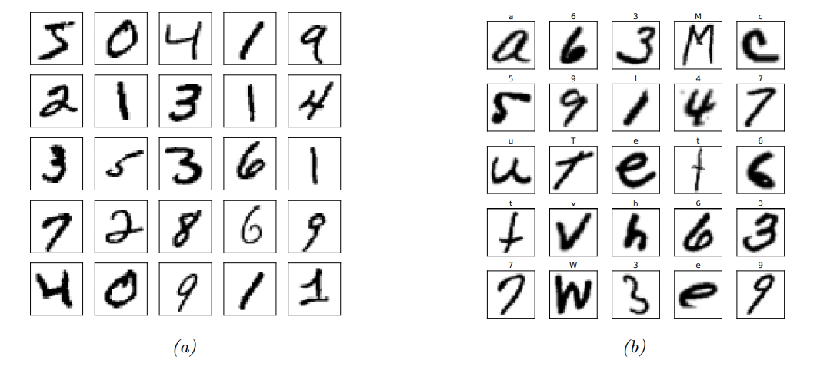
1.5.1.1 Small image datasets
MNIST是最简单，应用最广泛的数据集之一（图a）
EMNIST是对其的一种扩展方案，包含更多、更相似的图片（图b）

Slide 47
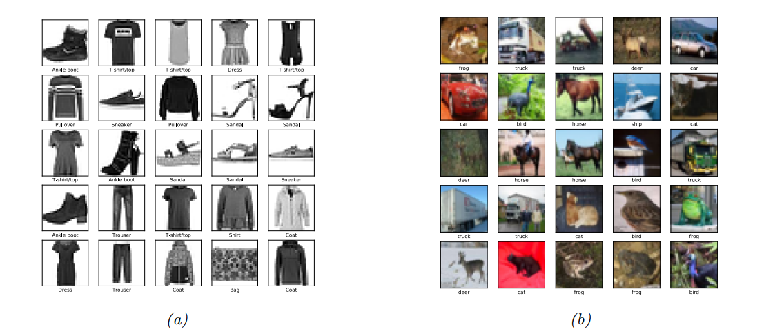
1.5.1.1 Small image datasets
Fashion-MNIST同样是对MNIST的一种扩展，它包含的是衣服的图片（图a）
CIFAR是小的彩色图片集，包含许多日常对象（图b）

Slide 48
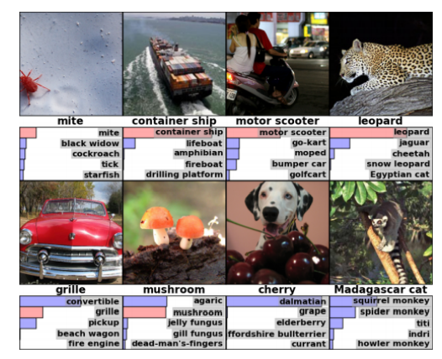
1.5.1.2 ImageNet
ImageNet是一个更大的彩色图片数据集，在ImageNet Large Scale Visual Recognition Challenge (一个竞赛， 2010 to 2018)中被使用

Slide 49
1.5.2 Some common text datasets
文本类型的数据通常用于自然语言处理（NLP）
下面是一些常用的文本数据集

Slide 50

1.5.2.1 Text classification
一个简单的NLP任务是文本分类
其通常用到的一个数据集是IMDB movie review dataset（IMDB 意思是“Internet Movie Database”.）
包含一些电影评论，每条评论都有一个标签表示正面或负面评论

Slide 51
1.5.2.2 Machine translation
一个更困难NLP任务是翻译问题
需要（x，y）表示两种语言的对应
可以使用WMT dataset (Workshop on Machine Translation)

Slide 52
1.5.3 Preprocessing discrete input data
许多ML模型假设数据由实值特征向量组成
然而在现实中，输入数据可能是离散的，如性别，或单词等
这就需要将这些离散数据转换为实值向量

Slide 53
1.5.3.1 One-hot encoding
一种最简单的转换方法
假设特征x有K个取值，则将x转换成K维向量[0, 0, …1 ,…0]
其中只有一位为1，表示x属于这个取值，其他位都是0
例如，x为性别，则可将其转化为2维向量[i, j]
如果x取值为男性，则对应的向量为[1, 0]
如果x取值为女性，则对应的向量为[0, 1]

Slide 54
1.5.3.2 Feature crosses
使用编码可以表示特征的离散性，但不能表示特征之间的相互作用
例如，现在有两个特征，性别∈[男，女]，学历∈[中学，大学]
如果将其用One-hot encoding编码为一个4维向量，表示[男，女，中学，大学]，可以表示出各个变量的离散性，但无法表示性别和学历之间的关系
正确的编码方式是：用One-hot encoding编码为一个8维向量，表示
[男，女，中学，大学，[男，中学]，[男，大学]，[女，中学]，[女，大学]]
这样才能表示出特征之间的相互作用

Slide 55
1.5.4 Preprocessing text data
NLP使用的数据通常为大段的文本，同样需要预处理后才能被模型使用

Slide 56
1.5.4.1 Bag of words model
处理可变长度文本的一种简单方法是将它们解释为一组单词，忽略词序。
首先需要一个词汇表，包含了可能出现的所有单词。对于每一个单词，将其映射为词汇表中的一个标记。之后再统计单词出现的次数，作为其具体值
比如文档“a boy likes apple”，可以变成下面的表
a
boy
likes
apple
1 | 1 | 1 | 1

Slide 57




1.5.4.2 TF-IDF
为了给文本分类，一种通常的想法是统计文本中出现频率最高的单词，这样这篇文章大概率就和这个单词相关。
不过这样有一个问题，一些通用的高频单词（如a，the等）会污染频率计算，使得分类无法进行。这时就要用到TF-IDF
定义： 表示包含了单词i的文档的数量，N为总文档数量
表示逆文档频率
表示单词i在文档j中出现的频率
则表示单词i对文档j的重要性为：

Slide 58
1.5.4.3 Word embeddings
同样是一种单词编码方法
将文本空间中的某个单词，通过一定的方法，映射或者说嵌入到另一个数值向量空间，目的是为了聚集语义相近的单词或者降维
一般来说，嵌入得到的单词向量，若距离另一个单词向量很近，则可以认为这两个单词语义很接近或是属于同一类。可以通过观察单词上下文来实现这个效果，因为语义相近的单词一般有着相近的上下文。

Slide 59
1.5.5 Handling missing data
有时我们可能会丢失数据，其中输入x或输出y可能是未知的。
对于数据丢失，有3种假设：
MCAR：完全随机丢失，表示丢失的数据完全随机
MAR：随机丢失，表示丢失的数据只和其他已知数据有关
NMAR：非随机丢失，表示丢失的数据和一些隐藏的，不可见的特征有关
对于MCAR和MAR，我们可以忽略丢失的特征，因为它们没有告诉我们任何信息
而对于NMAR，我们则需要小心的对待，也许可以从其中挖掘出有用的信息
比如，当一个来到疫区，刚下飞机人的核酸记录为空时，这很可能代表一些其他的信息

Slide 60
PART 1.6
Discussion
扩展与讨论

Slide 61
1.6.1 The relationship between ML and other fields
机器学习下有许许多多的子方向，其大多与实际应用相关
predictive analytics（预测分析）：类似于监督学习(特别是分类和回归)，但更关注业务应用
Data mining（数据挖掘）：涵盖了监督和无监督学习，但更关注结构化数据，通常存储在大商业数据库。
Data science（数据科学）：使用来自机器学习和统计学的技术，但也强调其他主题，如数据集成、数据可视化和与领域专家合作等。
其主要的差别只是一个名字

Slide 62
感谢您的批评与指教
THANK YOU FOR YOUR CRITICISM AND ADVICE
讲述人：尤加成

